Slide 1
DEPARTAMENTO DE PLANIFICACIÓN RHS Y CONTROL DE GESTIÓN UNIDAD DE GESTIÓN DE INFORMACIÓN RHS
Mensajería Funcionarios
División de Gestión y Desarrollo de las Personas
AGOSTO DE 2014

Slide 2
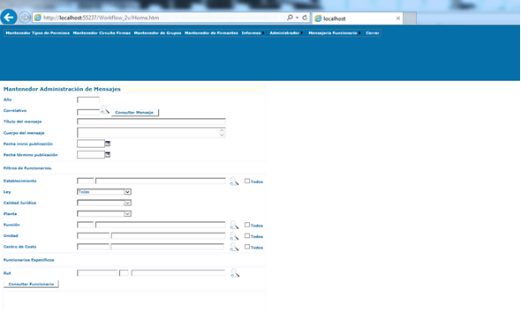
Mensajería
incorporación de nueva funcionalidad en los módulos workflow y Autoatención

Slide 3
Mensajería

Slide 4
Mensajería

Slide 5
Gracias.

